Slide 1
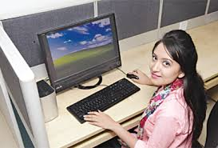
স্বাগতম

Slide 2
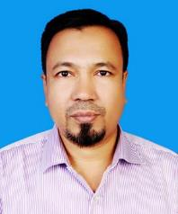
পরিচিতি
মোঃ রেজুয়ান আহমদ
প্রধান শিক্ষক
ভরপূর্ণি সরকারি প্রাথমিক বিদ্যালয়
লাখাই, হবিগঞ্জ
মোবাইল: ০১৭১৫ ২৩৬১৯১
শ্রেণি: ৮ম
বিষয়: তথ্য ও যোগাযোগ প্রযুক্তি
আজকের পাঠ :
তথ্য ও যোগাযোগ প্রযুক্তির গুরুত্ব
সময় : ৪০ মিনিট
তারিখ: ০৪-01-২০২০খ্রি:

Slide 3
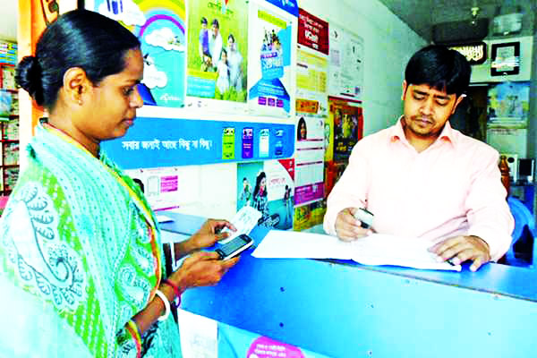
ছবিগুলি নিবিড়ভাবে পর্যবেক্ষণ কর
অনলাইনে চাকুরীর আবেদন করছে।
হুমায়ুন তার ল্যাপটপে কী করছে ?
মোবাইল ফোনে লেনদেন করছেন।
এখানে তাঁরা কী করছেন ?

Slide 4
“মোবাইল ফোনে লেনদেন ও অনলাইনে
চাকুরির আবেদন ”
-এগুলি কী ধরনের কাজ ?
তথ্য ও যোগাযোগ প্রযুক্তি সর্ম্পকিত কাজ।

Slide 5
পাঠ শিরোনাম
তথ্য ও যোগাযোগ প্রযুক্তির গুরুত্ব

Slide 6
শিখনফল
এই পাঠ শেষে শিক্ষার্থীরা-
১। তথ্য ও যোগাযোগ প্রযুক্তির গুরুত্ব ব্যাখ্যা করতে পারবে।
২। অনলাইনে বিভিন্ন ধরনের কাজ করতে পারবে।
৩। অনলাইনে কাজ করার ব্যাপারে বন্ধুদের মধ্যে সচেতনতা
সৃষ্টিতে উৎসাহী হবে।

Slide 7
তথ্য ও যোগাযোগ প্রযুক্তি বলতে কী বুঝ ?
কম্পিউটার এবং টেলিযোগাযোগ ব্যবস্থার মাধ্যমে যাবতীয় তথ্য সংগ্রহ, একত্রীকরণ, সংরক্ষণ, প্রক্রিয়াকরণ এবং বিনিময় বা পরিবেশনের ব্যবস্থাকে তথ্য প্রযুক্তি বলে।
আর এসব কাজে ব্যবহৃত সকল ইলেক্ট্রনিক্স প্রযুক্তিকে তথ্য ও যোগাযোগ প্রযুক্তি বা Information and Communication Technology (ICT) বলে।

Slide 8
একক কাজ
ICT কাকে বলে ?

Slide 9
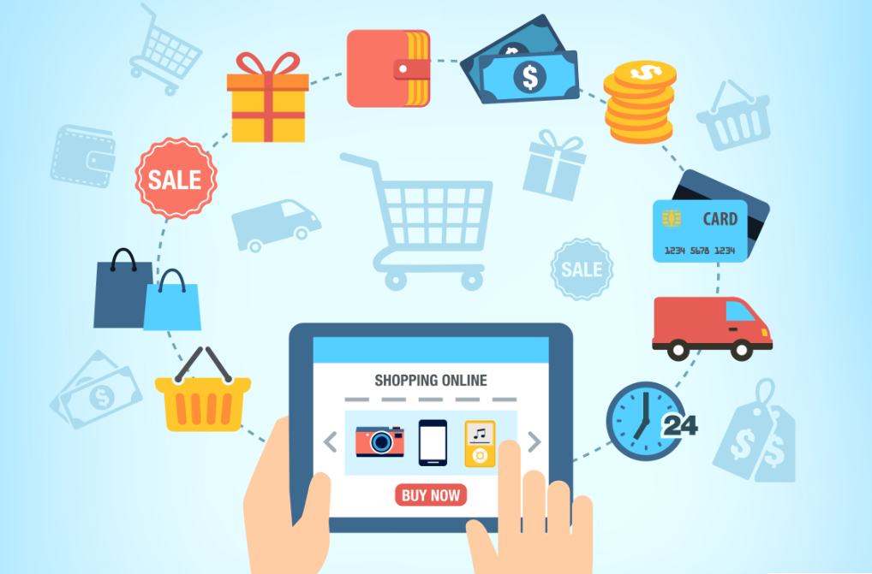
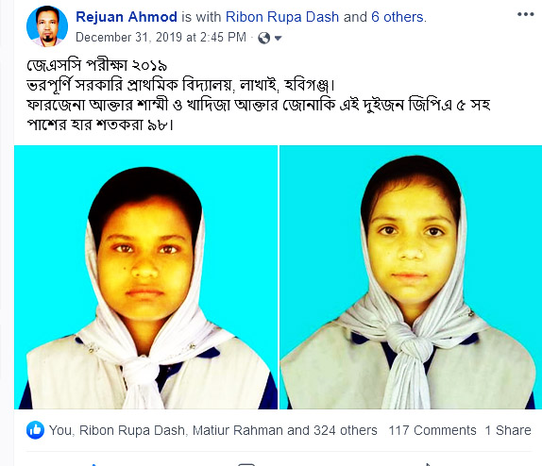
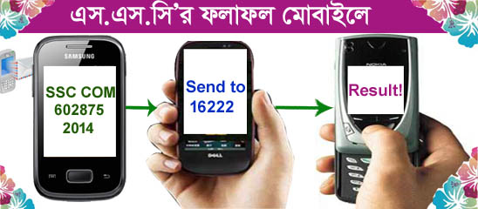
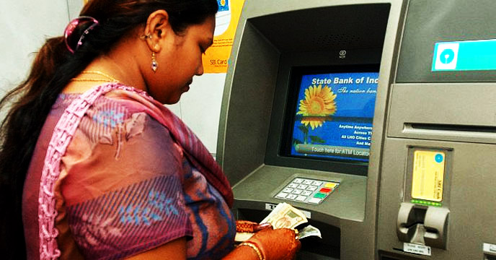
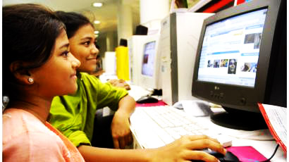
দৈনন্দিন জীবনে তথ্য ও যোগাযোগ প্রযুক্তির কয়েকটি ব্যবহার নিচে দেয়া হলো
মোবাইল ফোনের মাধ্যমে ঘরে বসেই পরীক্ষার ফলাফল জানা যায়।
ফেসবুকসহ বিভিন্ন সামাজিক যোগাযোগ মাধ্যম ব্যবহার করা যায়।
ATM কার্ড ব্যবহার করে যেকোন সময় টাকা তোলা যায়।
অনলাইনে ভিডিও দেখা যায়।
Online Shopping ব্যবস্থার মাধ্যমে ঘরে বসেই প্রয়োজনীয় পণ্য কেনাকাটা করা যায়।
অনলাইনে প্রায় সকল ধরনের পত্রিকা ও ইবুক পড়া যায়।
স্টেশনে না গিয়েই অনলাইনে ট্রেন ও প্লেনের টিকিট কেনা যায়।
ই-মেইল আদান প্রদান করা যায়।
Online Shopping ব্যবস্থার মাধ্যমে ঘরে বসেই প্রয়োজনীয় পণ্য কেনাকাটা করা যায়।

Slide 10
দলগত কাজ
দৈনন্দিন জীবনে তথ্য ও যোগাযোগ প্রযুক্তির
৪টি ব্যবহার লিখ।

Slide 11
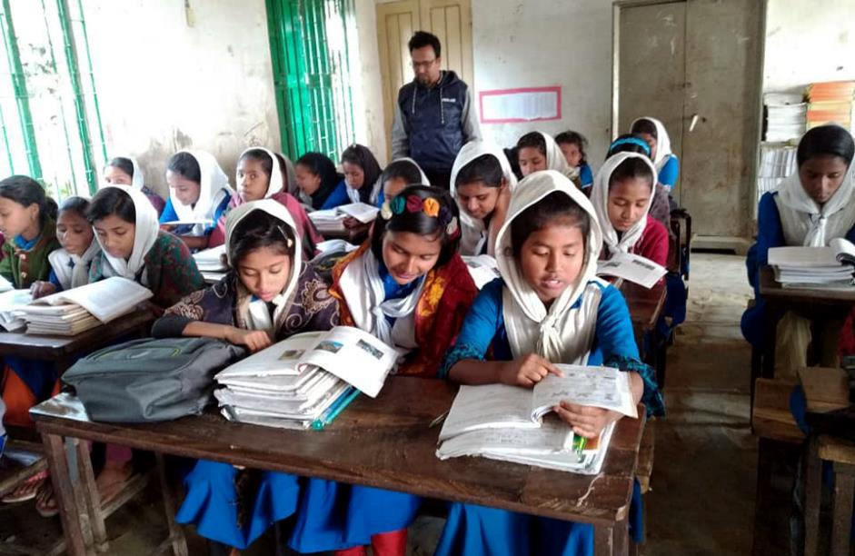
পাঠ্য বইয়ের সাথে সংযোগ সাধন
তোমাদের ‘তথ্য ও যোগাযোগ প্রযুক্তি’ বইয়ের 2 ও ৩ পৃষ্ঠা পড়।

Slide 12
মূল্যায়ন
১। তথ্য ও যোগাযোগ প্রযুক্তির মাধ্যমে তুমি খুব সহজে
ও মুহূর্তের মধ্যে করতে পারবে এমন তিনটি কাজের
নাম লিখ ।
২। তথ্য ও যোগাযোগ প্রযুক্তি ব্যবহার করতে
তোমার বন্ধুদেরকে কেন উৎসাহিত করবে?

Slide 13
বাড়ির কাজ
প্রশ্ন : এই পাঠে আলোচনা করা হয়নি তথ্য ও যোগাযোগ
প্রযুক্তির এমন ৫টি ব্যবহারের নাম লিখ।

Slide 14
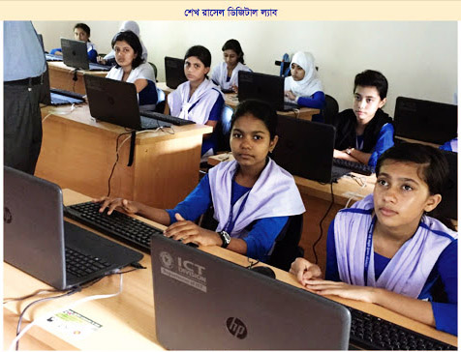
তোমরা সবাই ভালো থেকো
ধন্যবাদ

